Slide 1

管理类联考数学--春笋班

Slide 2
联考数学春笋班
第6章 条件充分性判断
第5章 函数基础知识
第4章 不等式基础知识
第3章 方程基础知识
第2章 代数式的运算
第1章 数的运算

Slide 3
第3章 方程基础知识
1、方程的基本性质
2、解一元一次方程
3、解二元一次方程组
4、解一元二次方程

Slide 4
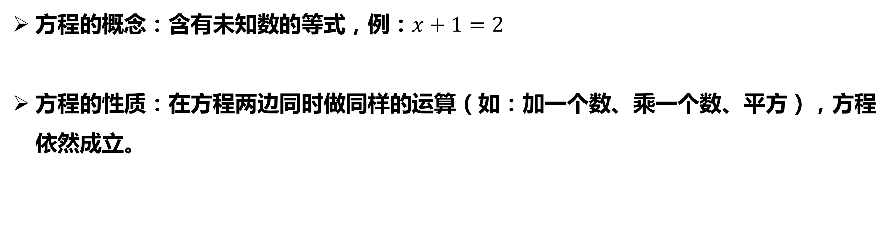
方程的概念：含有未知数的等式，例：$x+1=2$
方程的性质：在方程两边同时做同样的运算（如：加一个数、乘一个数、平方），方程依然成立。

Slide 5
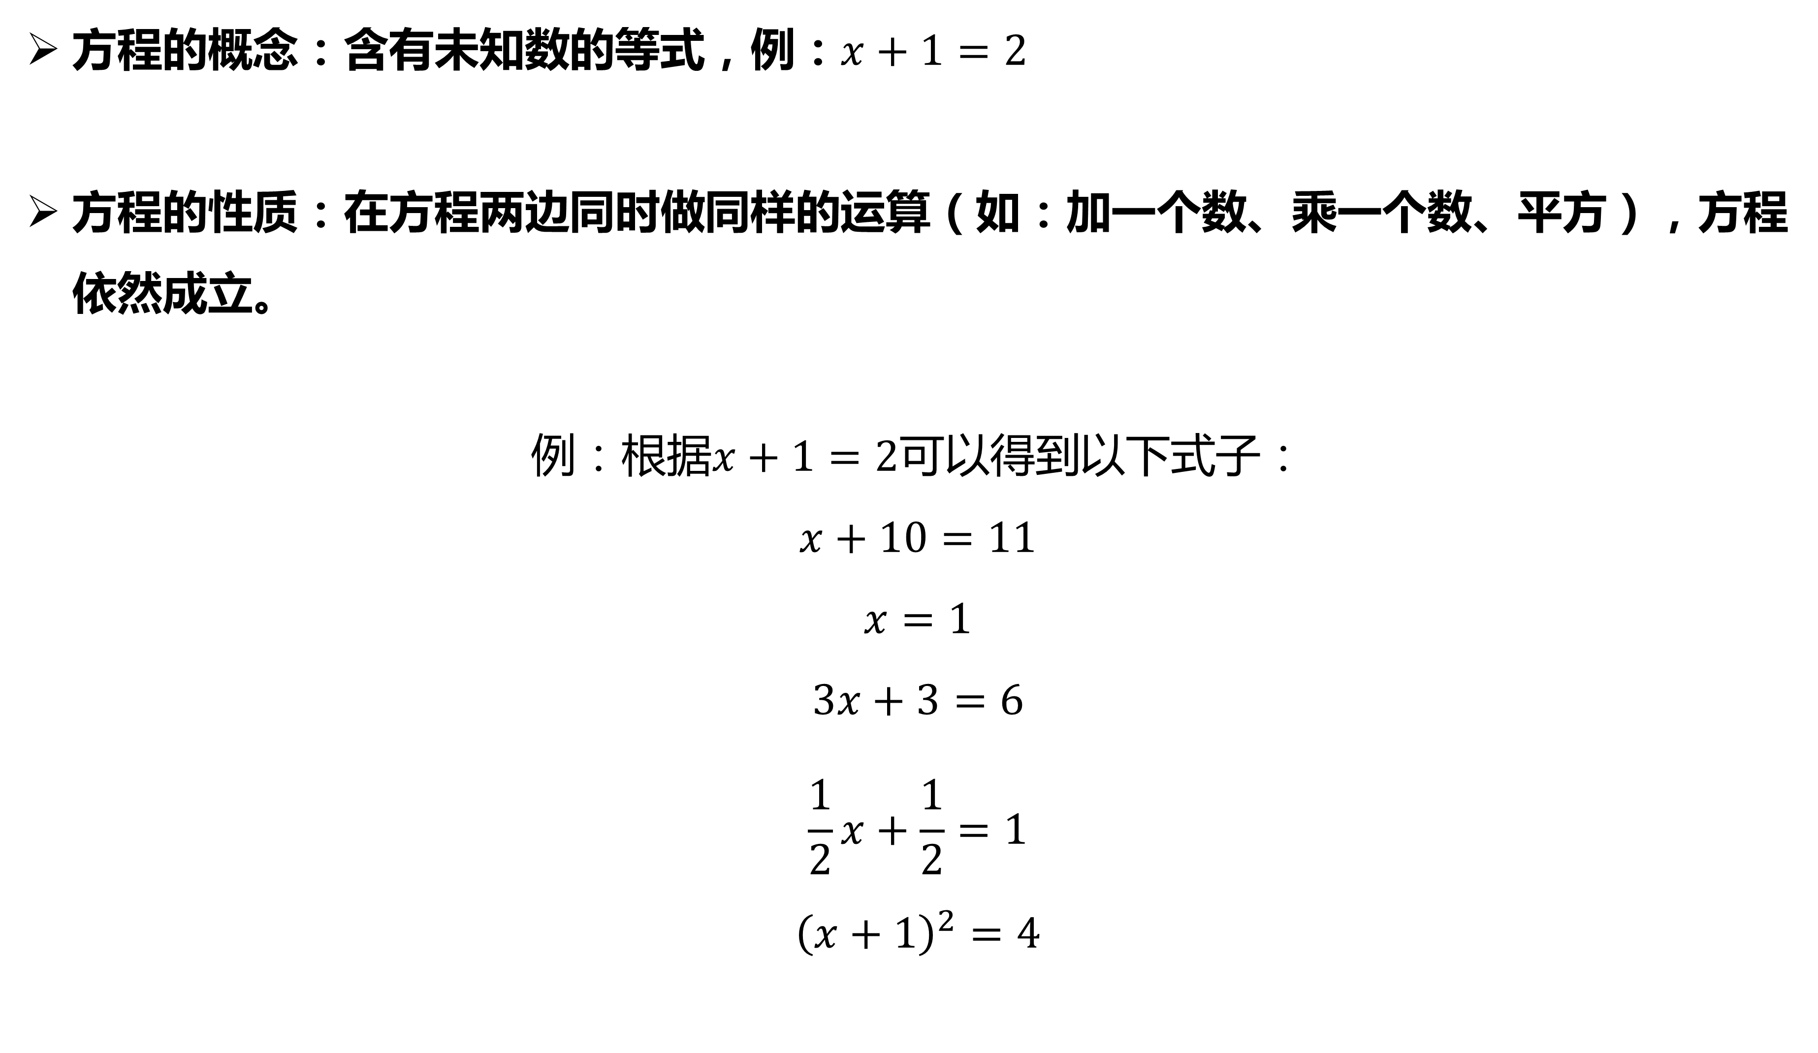
方程的概念：含有未知数的等式，例：$x+1=2$
方程的性质：在方程两边同时做同样的运算（如：加一个数、乘一个数、平方），方程依然成立。
$$例：根据x+1=2可以得到以下式子：$$
$$x+10=11$$
$$x=1$$
$$3x+3=6$$
$$\frac{1}{2}x+\frac{1}{2}=1$$
$${\left(x+1\right)}^{2}=4$$

Slide 6

移项：把一个数由方程的一边移到另一边时，符号需要改变。
$$例：2x−1=x+2移项得到：2x−x=2+1$$

Slide 7
第3章 方程基础知识
1、方程的基本性质
2、解一元一次方程
3、解二元一次方程组
4、解一元二次方程

Slide 8
一元一次方程
含有一个未知数且未知数的最高次数为一次的方程称为一元一次方程， 其标准形式为：ax＋b＝0 (a ≠ 0)
当a≠0时， 原方程的解为x= -
注：解一元一次方程的步骤：
①方程两边做乘法消掉分母；
②移项：把x移到一边，数移到另一边；
③方程两边除以x的系数。

Slide 9






练一练：

Slide 10
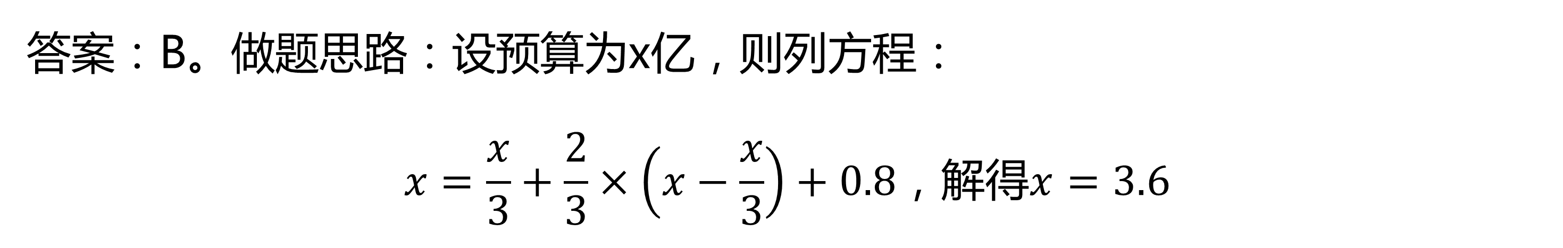
练一练：
某公司投资一个项目，已知上半年完成了预算的 ，下半年完成了剩余部分的 ，此时还有8千万元投资未完成，则该项目的预算为（ ）.
A.3亿 B.3.6亿 C.3.9亿 D.4.5亿 E.5.1亿
答案：B。做题思路：设预算为x亿，则列方程：
$$x=\frac{x}{3}+\frac{2}{3}×\left(x−\frac{x}{3}\right)+0.8，解得x=3.6$$

Slide 11
第3章 方程基础知识
1、方程的基本性质
2、解一元一次方程
3、解二元一次方程组
4、解一元二次方程

Slide 12
二元一次方程组
形如 的方程组称为二元一次方程组。

Slide 13
二元一次方程组
① 加减消元法
将 消去y（也可以消去x），得：
从中解出x, 再将x的值代入（1）或（2），求出y的值，从而得出方程组的解。

Slide 14
二元一次方程组
② 代入消元法
由（1）得 ，将其代入（2），消去y，得到关于x的一元一次方程，解之。

Slide 15



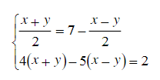

练一练：

Slide 16
练一练：
下列命题中正确的是（ ）.
A.方程组 有解.
B.x=-1，y=2是方程组 唯一的一组解
C.x=1，y=0是方程组 唯一的一组解
D.x=1，y=1是方程组 的一组解
答案：B
做题思路：如果方程组的两个方程是倍数关系，那么方程组会有无数个解

Slide 17
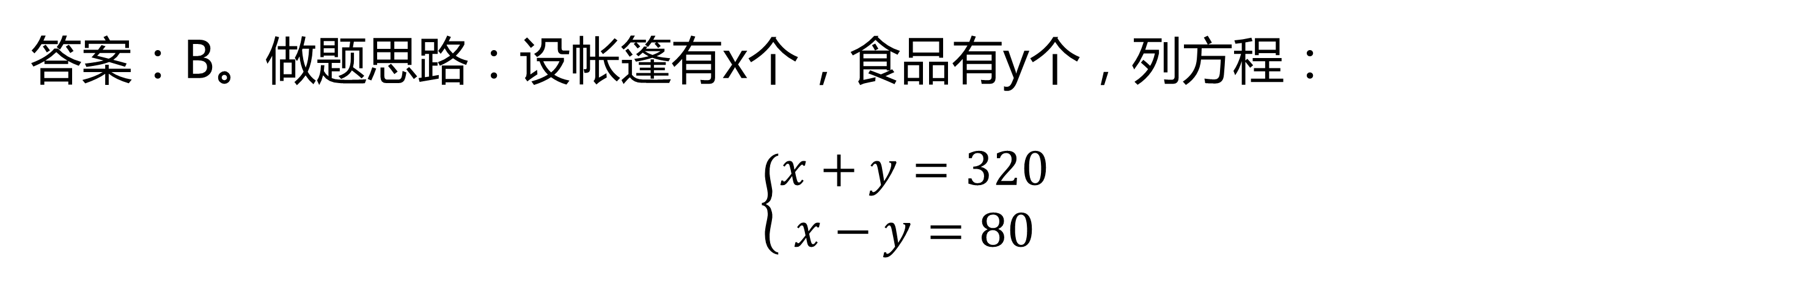
练一练：
在一次捐赠活动中，某市将捐赠的物品打包成件，其中帐篷和食品共320件，帐篷比食品多80件，则帐篷的件数是（ ）.
A.180 B.200 C.220 D.240 E.260
答案：B。做题思路：设帐篷有x个，食品有y个，列方程：
$$\left\{\begin{aligned}x+y=320 \\ x−y=80\end{aligned}\right.$$

Slide 18
第3章 方程基础知识
1、方程的基本性质
2、解一元一次方程
3、解二元一次方程组
4、解一元二次方程

Slide 19
一元二次方程
含有一个未知数且未知数的最高次数为二次的方程称为一元二次方程， 其标准形式为：ax² + bx + c = 0 (a≠0)

Slide 20
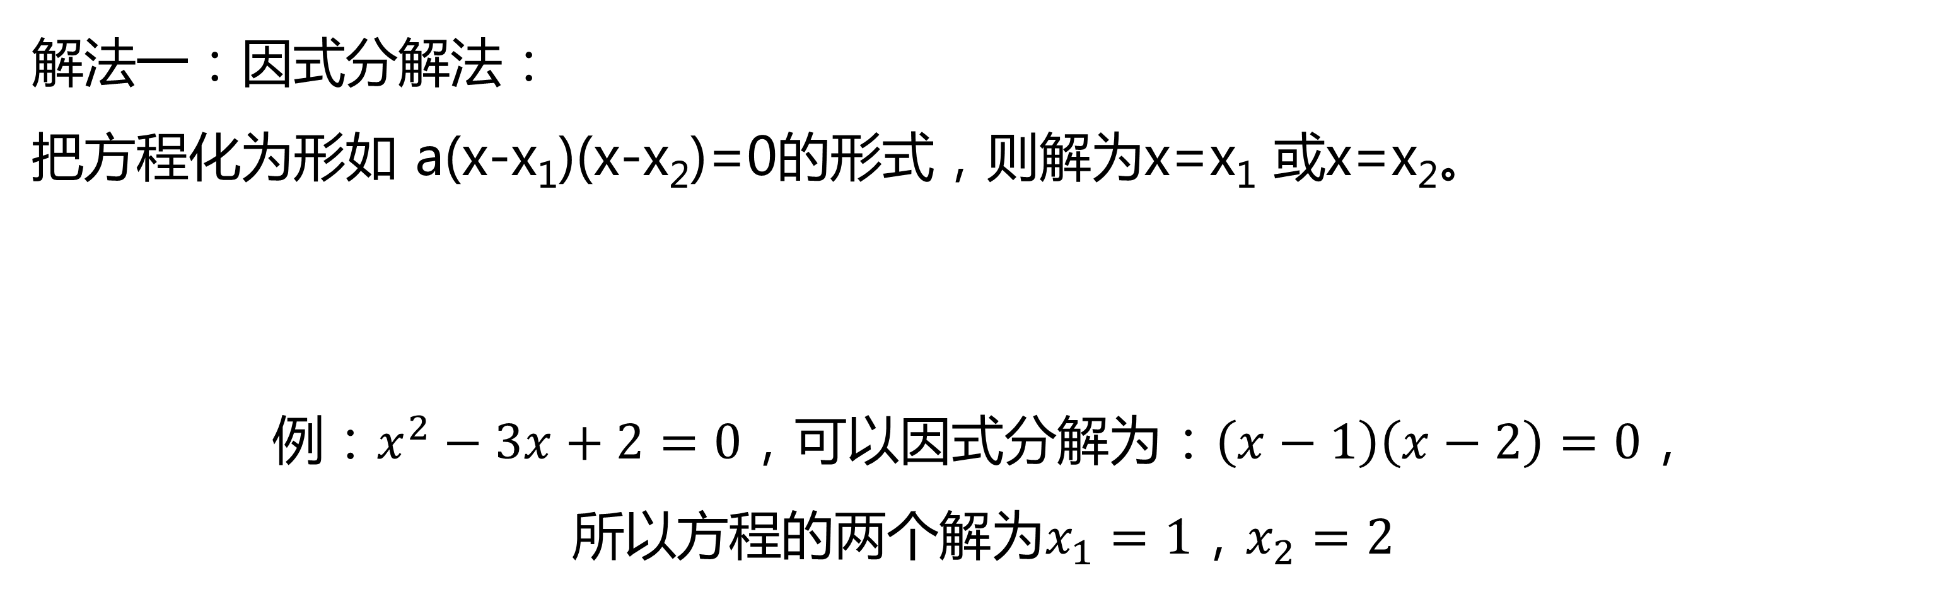
一元二次方程
含有一个未知数且未知数的最高次数为二次的方程称为一元二次方程， 其标准形式为：ax² + bx + c = 0 (a≠0)
解法一：因式分解法：
把方程化为形如 a(x-x₁)(x-x₂)=0的形式，则解为x=x₁ 或x=x₂。
$$例：x^{2}−3x+2=0，可以因式分解为：\left(x−1\right)\left(x−2\right)=0，$$
$$所以方程的两个解为x_{1}=1，x_{2}=2$$

Slide 21
一元二次方程
解法二：公式法
由ax²+bx+c=0 (a≠0) 得 （ 判别式：

Slide 22

一元二次方程
解法二：公式法
例如：$3x2–5x–2 = 0$，由于 Δ= 25＋3×4×2 = 49，所以
，
即
由ax²+bx+c=0 (a≠0) 得 （ 判别式：

Slide 23
一元二次方程

Slide 24




练一练：

Slide 25






练一练：

Slide 26
第3章 方程基础知识
1、方程的基本性质
2、解一元一次方程
3、解二元一次方程组
4、解一元二次方程

Slide 27
联考数学春笋班
第6章 条件充分性判断
第5章 函数基础知识
第4章 不等式基础知识
第3章 方程基础知识
第2章 代数式的运算
第1章 数的运算

Slide 28


